Slide 1
TIẾNG VIỆT 1
Tập 1
Tuần 8
Tập viết: Sau bài 40, 41

Slide 2
KHỞI ĐỘNG

Slide 3
Luyện đọc
âm
Củ sâm
âp
Cá mập
em
Kem
ep
dép

Slide 4
Tập viết
Tập viết
âm, âp, em, ep,
củ sâm, cá mập, kem, dép

Slide 5
Quan sát

Slide 7
Độ cao 2 li là các con chữ a,â,m,s,u
Độ cao 4 li là con chữ p

Slide 8
âm
củ sâm

Slide 9
âp
cá mập

Slide 10
Thư giãn

Slide 11
Quan sát

Slide 13
Độ cao 2 li là con chữ e,m
Độ cao 4 li là con chữ p,d
Độ cao 5 li là con chữ k

Slide 14
em
Tập viết
kem

Slide 15
ep
dép

Slide 16
LUYỆN VIẾT VỞ

Slide 18
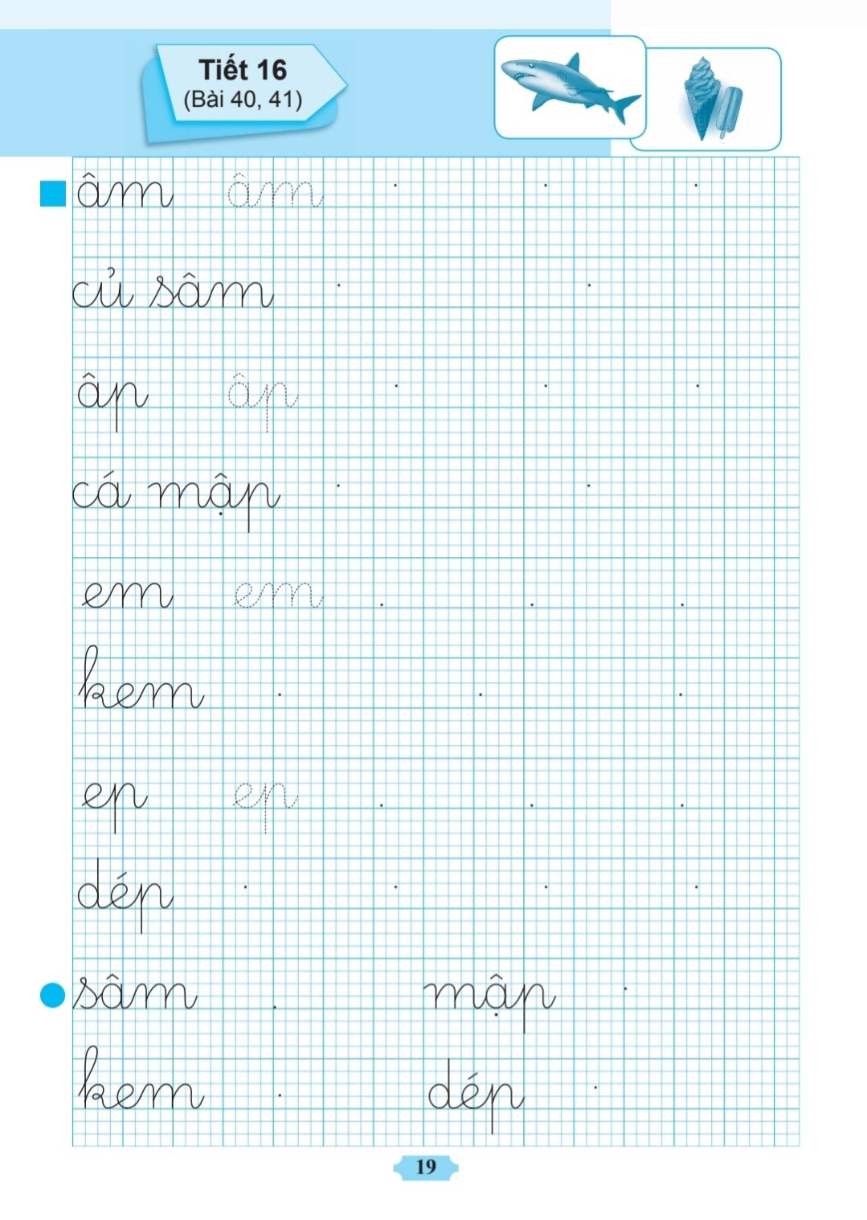

Slide 19
Dặn dò

Slide 20
Hoc10 chúc các em học tốt!

